Slide 1
RESUMO DE QUÍMICA
AE (2ºBi)
(Mariana Avelar)

Slide 2
Ligação covalente

Slide 3
O QUE É?
Compartilhamento de elétrons entre ametais e ametais.
.
.
Ex.: NH3
.
.
.
.
H
N
H
.
.
H

Slide 4
Classificação
Ligação simples – o átomo compartilhou apenas um elétron de sua camada de valência com outro átomo, ou seja, fez apenas uma ligação
Representação:
Ligação dupla – o átomo compartilhou apenas dois elétron de sua camada de valência com outro átomo, ou seja, fez duas ligações
Representação:
Ligação tripla – o átomo compartilhou apenas três elétron de sua camada de valência com outro átomo, ou seja, fez três ligações
Representação:

Slide 5
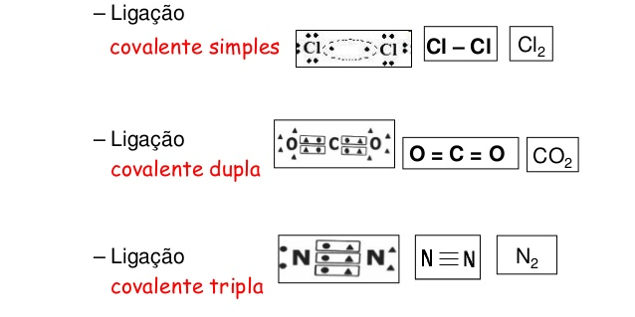

Slide 6
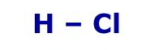
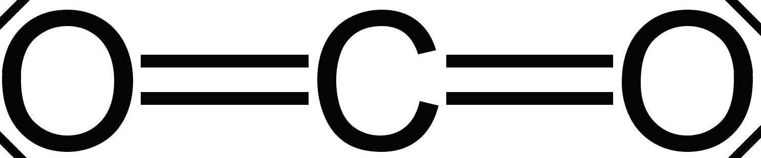
Representação
Linear – ligação entre dois ou três átomos. No caso dos três átomos, o central (aquele que faz mais ligações) deve ter feito ligações com todos os seus elétrons

Slide 7
Representação
.
Angular – ligação entre três átomos, na qual nem todos os elétrons do átomo central fizeram ligações
.
.
.
O
H
H

Slide 8
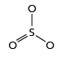
Representação
Trigonal plana – ligação entre quatro átomos, no qual todos os elétrons do átomo central fizeram ligações
H
C
H

Slide 9
Representação
Piramidal - ligação entre quatro átomos, no qual nem todos os elétrons do átomo central fizeram ligações
.
.
N
H
H
H

Slide 10
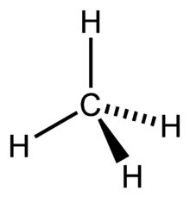
Representação
Tetaédrica – ligação entre cinco átomos

Slide 11
LIGAÇÃO DATIVA

Slide 12
O QUE É?
Elétrons são emprestados entre os elementos S, P e O.
Ex.: O3 Ex.: SO3
.
.
.
.
.
.
.
.
.
.
.
.
.
.
.
.
.
.
.
.
.
.
.
.
.
.
.
.
.
O
O
O
O
S
O
.
.
.
.
.
.
.
.
.
.
.
.
O
.
.

Slide 13
QUÍMICA ORGâNICA

Slide 14
Formação dos nomes
Prefixos
1 carbono - met
2 carbonos - et
3 carbonos - prop
4 carbonos - but
Infixos
Ligação simples - an
Ligação dupla - en
Ligação tripla - in
Sufixos
Hidrocarbonetos - o
Álcool – ol
Aldeido - al
Cetona - ona
Ácido carboxílio - óico
Exs: metano
propanema

Slide 15
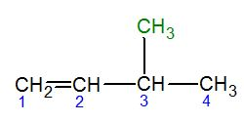
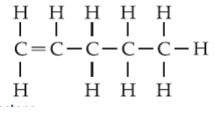
Hidrocarbonetos
Compostos formados por ligações entre C e O
Ex.: but-1-eno
ou

Slide 16
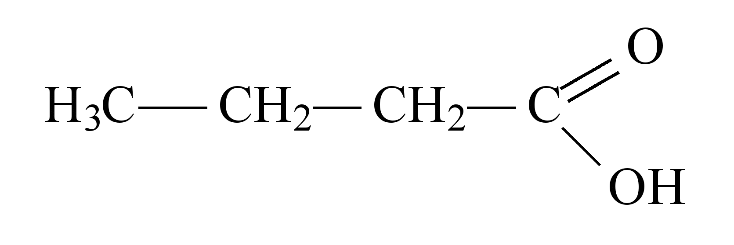
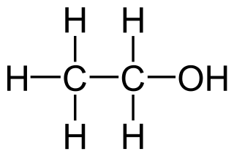
álcool
Compostos formados por C, O e OH
Ex.: etanol
ou

Slide 17
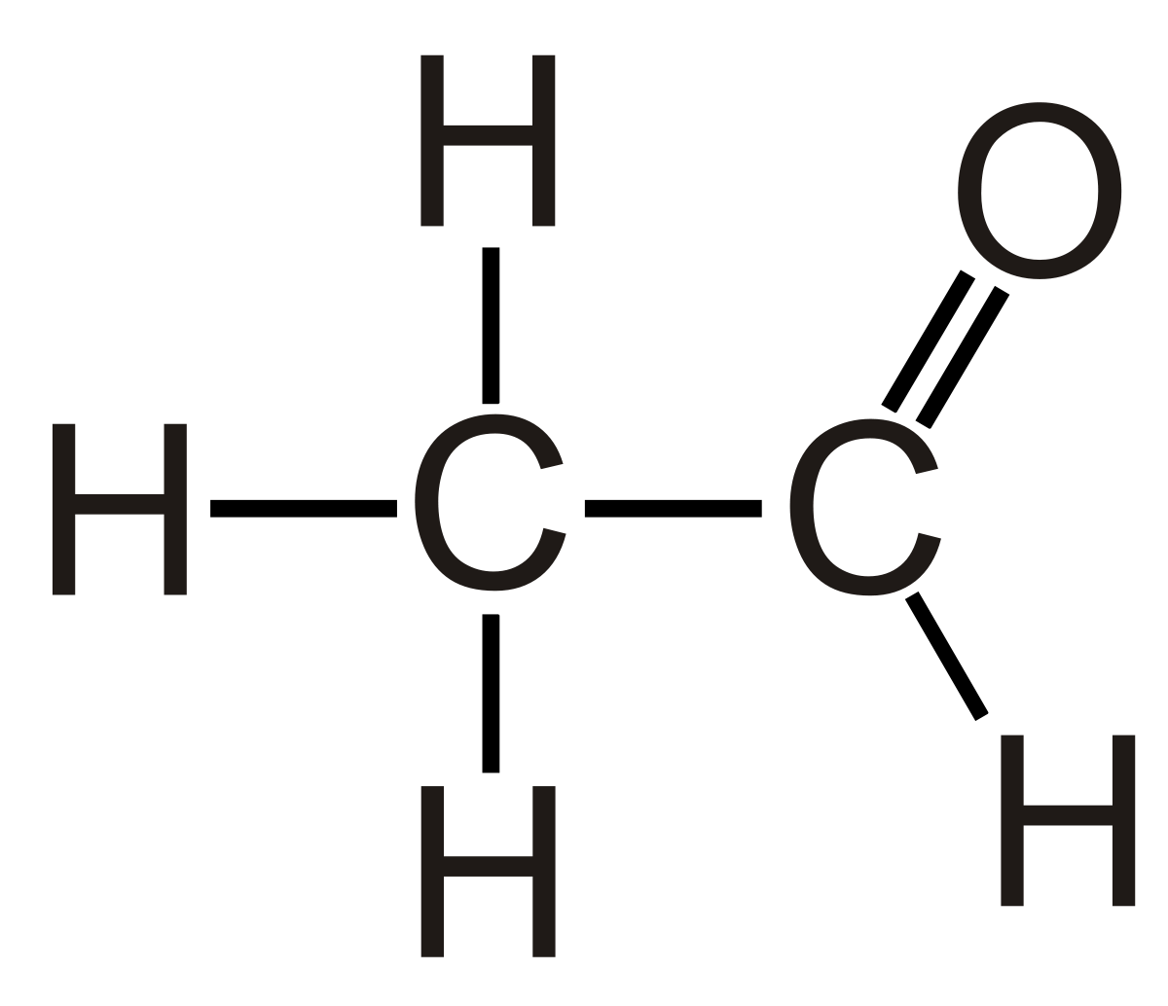
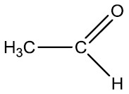
ALDEIDO
Compostos formados por C, O e COH
Ex.: etanal
ou

Slide 18
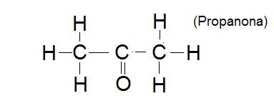
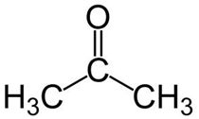
Cetona
Compostos formados por C, O e COH entre carbonos
Precisa de pelo menos três carbonos
Ex.: propanoma, também chamado de acetona
ou

Slide 19
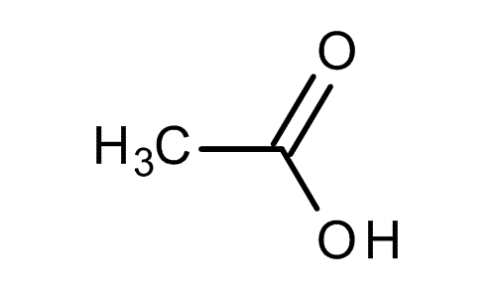
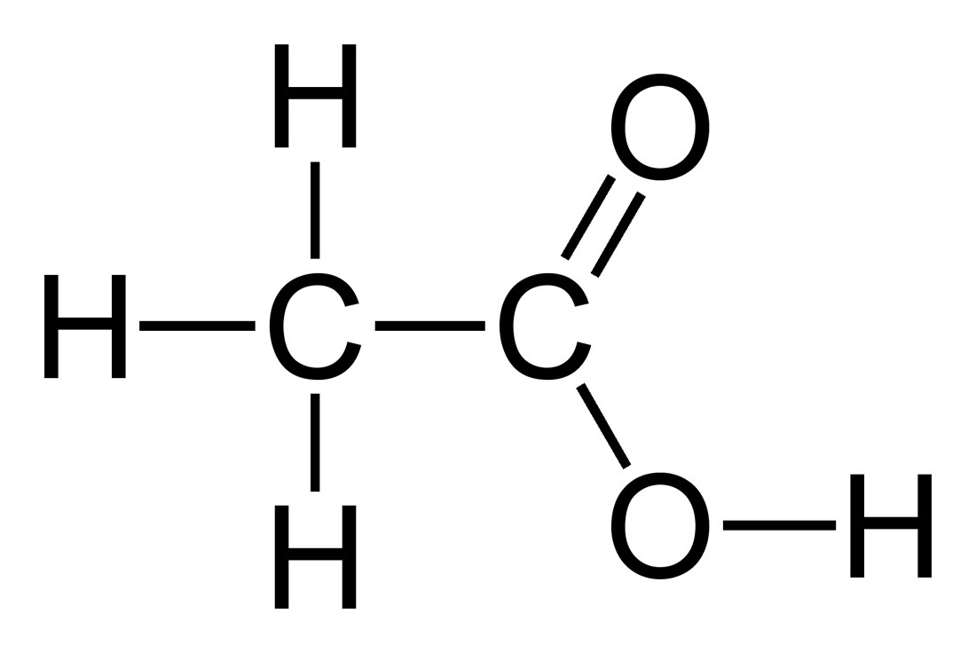
ÁCIDO CARBOXÍLIO
Compostos formados por C, O e COOH
Ex.: ácido etânico ou acético
ou
C

